Slide 1


Chào mừng các con đến với tiết học
Môn: Mĩ thuật
Chủ đề 4: KHÁM PHÁ THẾ GIỚI
Bài 3: Linh vật thể thao - 2 tiết
Cô giáo: Nguyễn Thị Tú

Slide 2

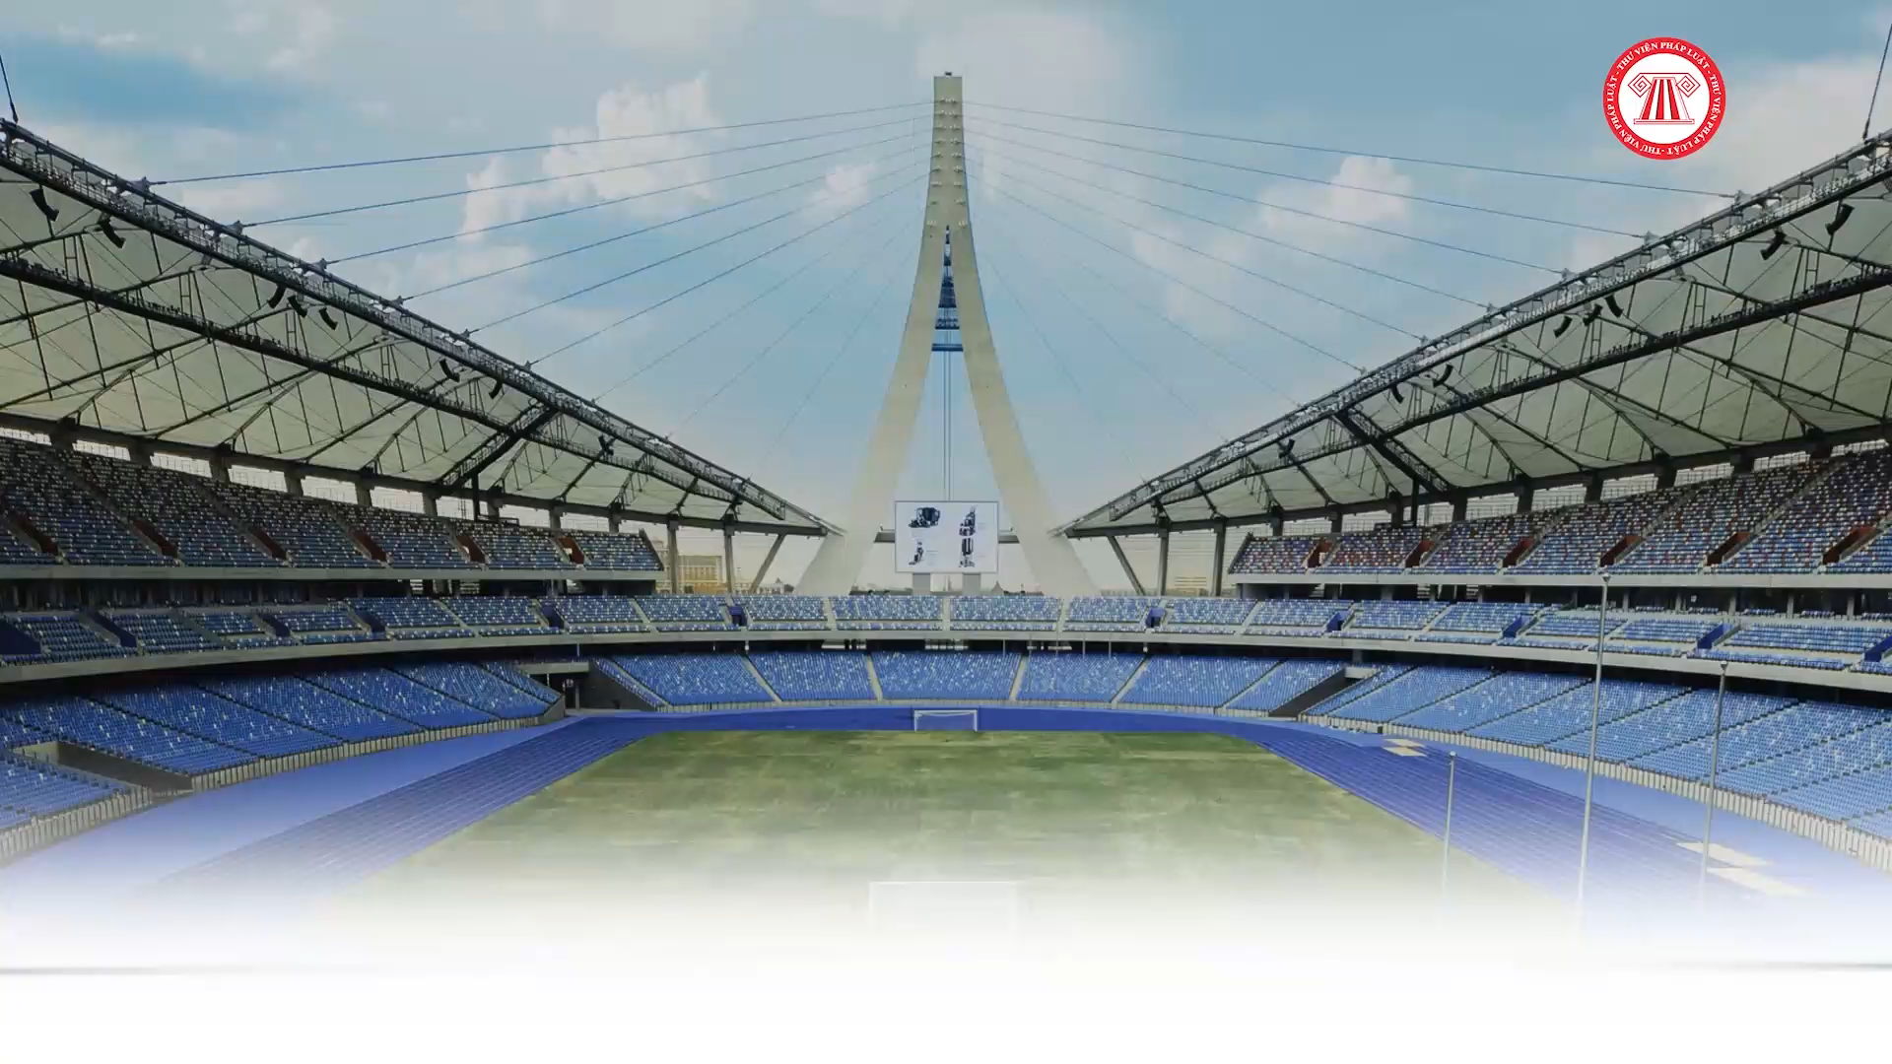

Slide 3
Mĩ thuật
CHỦ ĐỀ 4: KHÁM PHÁ THẾ GIỚI
Bài 3: Linh vật thể thao - 2 tiết
HOẠT ĐỘNG 1: KHÁM PHÁ

Slide 4
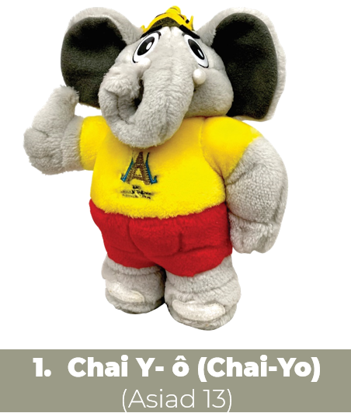
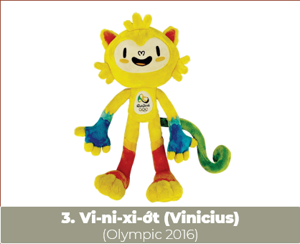
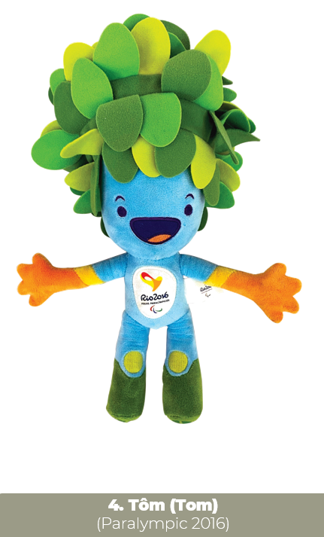
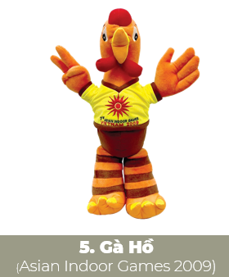
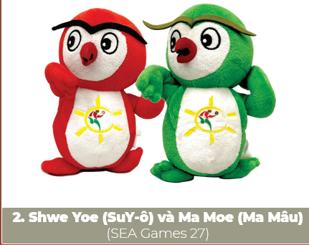
HOẠT ĐỘNG 1: KHÁM PHÁ
Khám phá hình các linh vật thể thao:

Slide 5
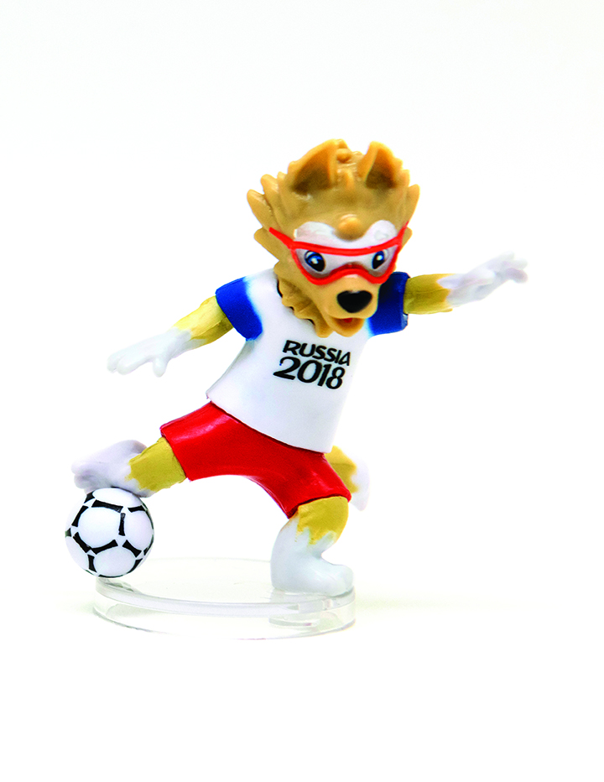
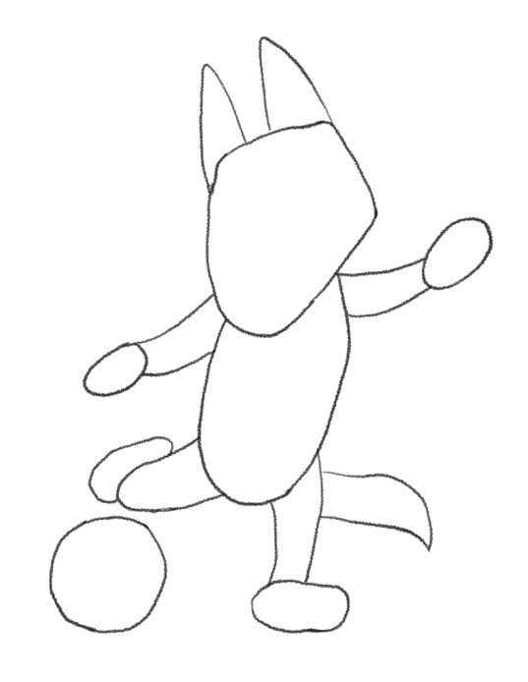
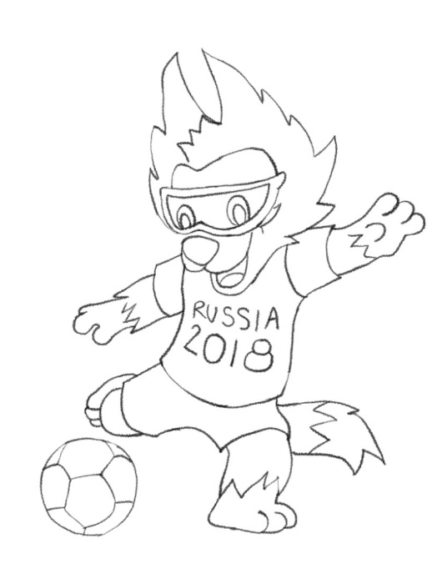
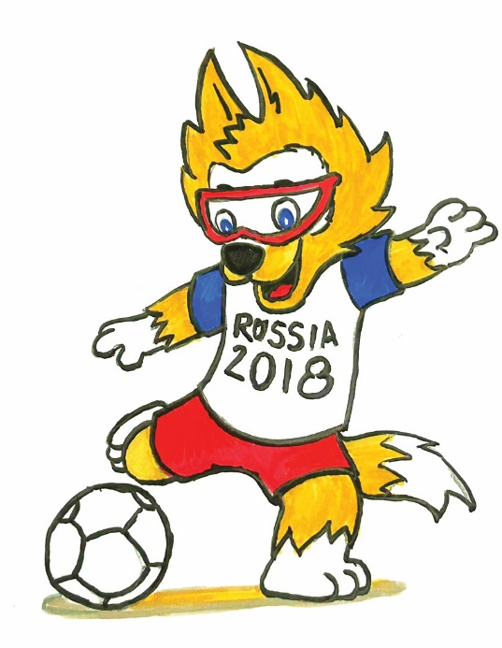
HOẠT ĐỘNG 2: KIẾN TẠO KIẾN THỨC- KĨ NĂNG
Các bước vẽ mô phỏng linh vật thể thao:
Da-bi-va-ca (Zabivaka)
Worldcup 2018
1. Vẽ phác hình linh vật để xác định bố cục
2. Vẽ chi tiết đặc điểm của linh vật theo hình mẫu
3. Vẽ màu theo mẫu hoàn thiện sản phẩm

Slide 6
HOẠT ĐỘNG 2: KIẾN TẠO KIẾN THỨC- KĨ NĂNG
Các bước vẽ mô phỏng linh vật thể thao:
VIDEO HƯỚNG DẪN CÁC BƯỚC VẼ MÔ PHỎNG
LINH VẬT THỂ THAO:
https://youtu.be/T-4XZ3V_wu4?si=r3898Q75Kxl-_fHT

Slide 7


Slide 8


Slide 9


Slide 10
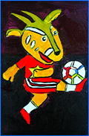

Slide 12

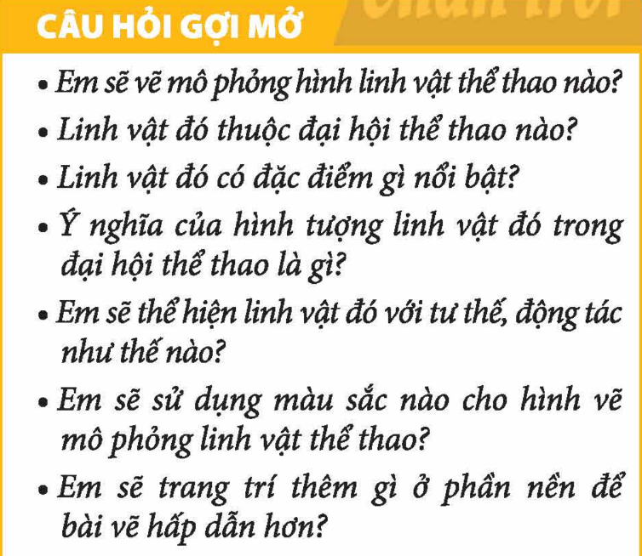
HOẠT ĐỘNG 3: LUYỆN TẬP- SÁNG TẠO

Slide 13
HOẠT ĐỘNG 3: LUYỆN TẬP- SÁNG TẠO
Vẽ mô phỏng linh vật
thể thao yêu thích

Slide 14

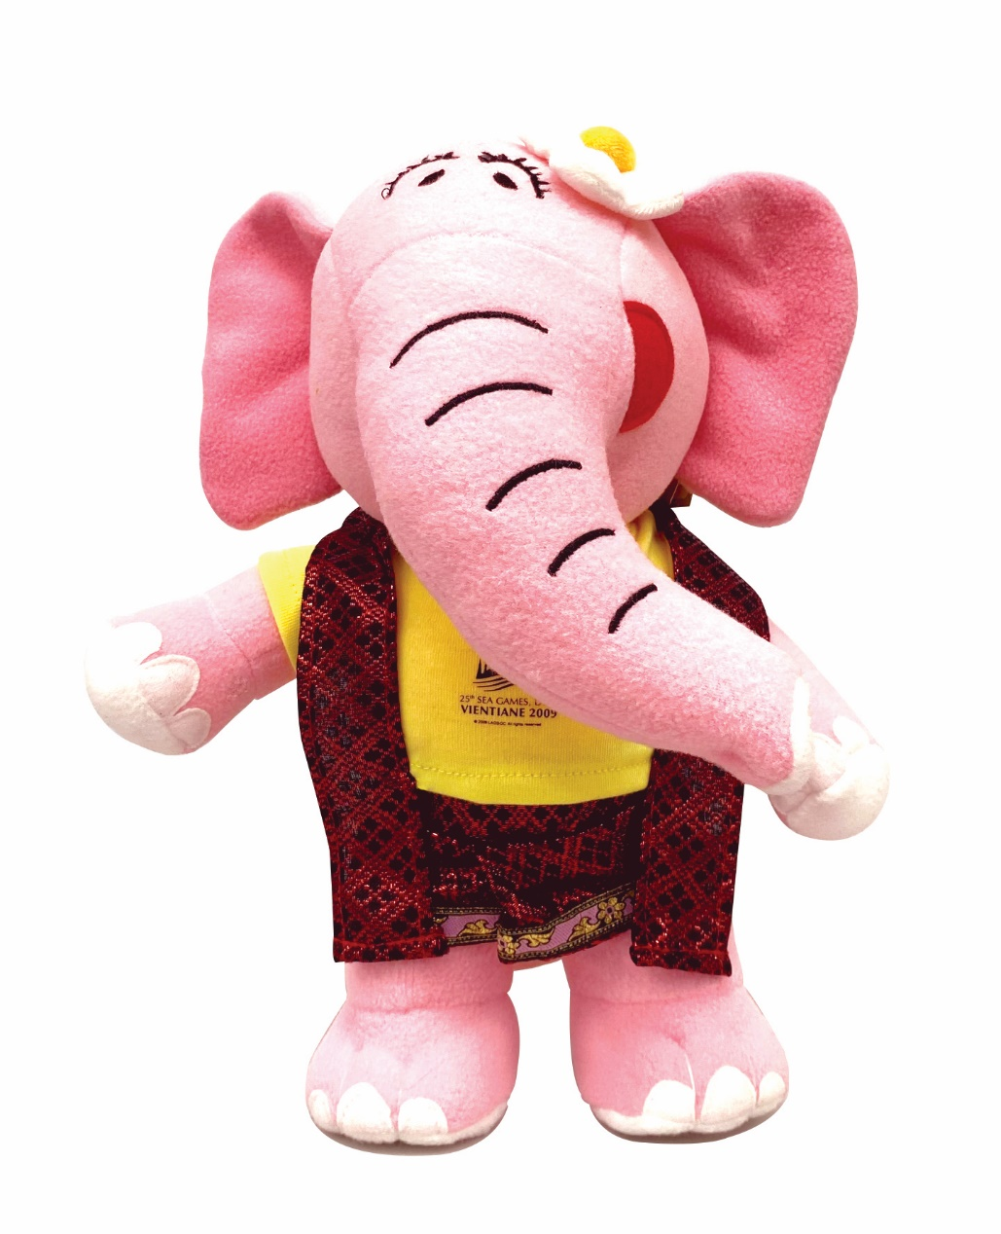
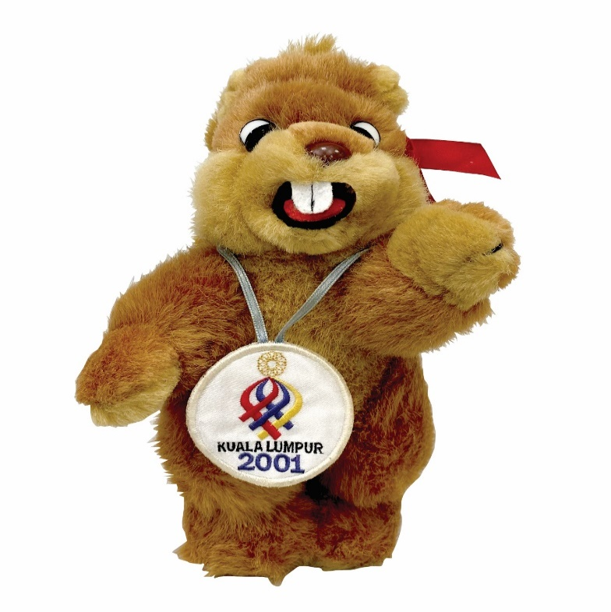

Slide 15

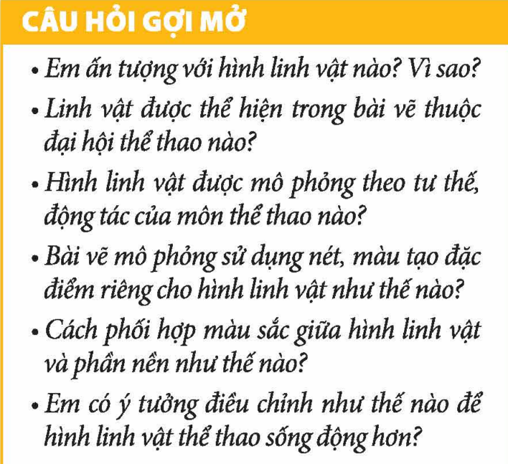
HOẠT ĐỘNG 4: PHÂN TÍCH- ĐÁNH GIÁ
Trưng bày sản phẩm và chia sẻ

Slide 16
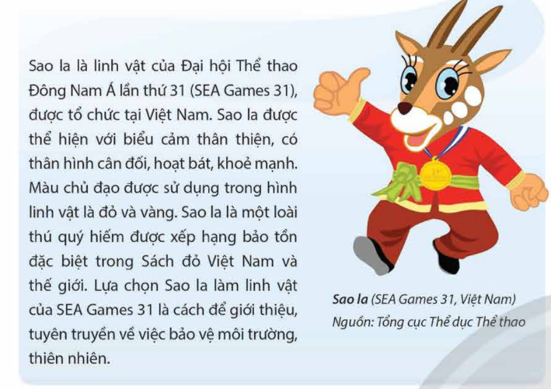
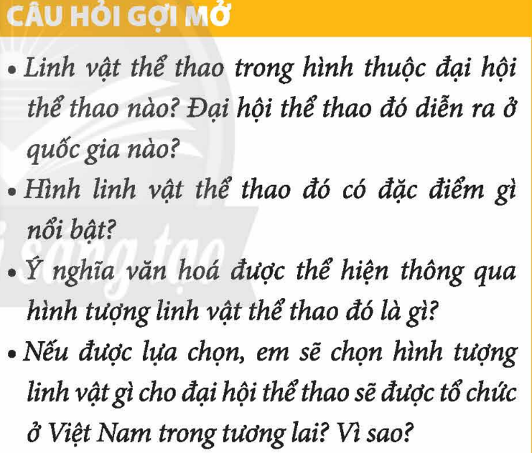
HOẠT ĐỘNG 5: VẬN DỤNG - PHÁT TRIỂN
Tìm hiểu nét đẹp văn hoá của linh vật thể thao.

Slide 17
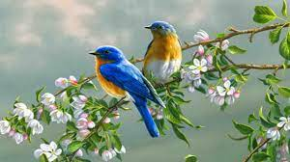
Kính chúc các thầy cô giáo và các em
Mạnh khỏe – Hạnh phúc

